Slide 1
স্বাগতম

Slide 2
শিক্ষক পরিচিতি
পাঠ পরিচিতি
মোঃ মোজাম্মেল হক
সহকারী শিক্ষক
কাজলা উচ্চ বিদ্যালয়
তাড়াইল, কিশোরগঞ্জ।
শ্রেণি- নবম/দশম
বিষয়-রসায়ন
অধ্যায়-একাদশ

Slide 3
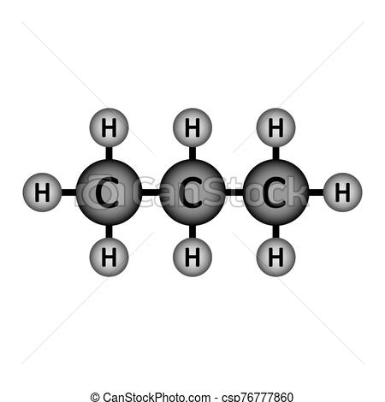
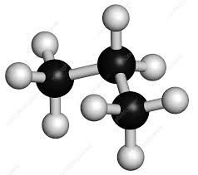
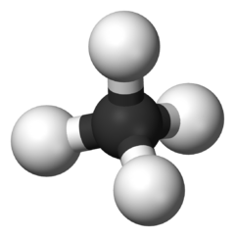
চল কিছু ছবি দেখি

Slide 4
আজকের পাঠ
হাইড্রোকার্বন

Slide 5
এই পাঠ শেষে শিক্ষার্থীরা………………
১। হাইড্রোকার্বন কি তা ব্যাখা করতে পারবে।
২। হাইড্রোকার্বনের শ্রেণি বিভাগ করতে পারবে ।
৩। বিভিন্ন প্রকার হাইড্রোকার্বনের ব্যাখা করতে পারবে ।

Slide 6
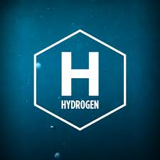
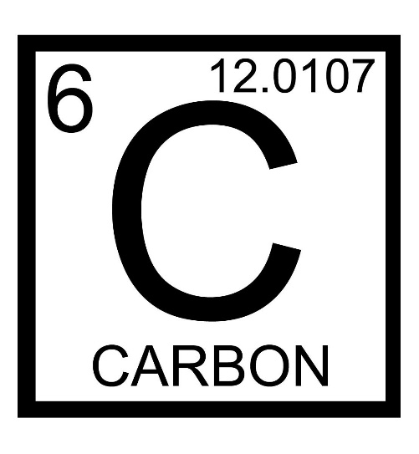
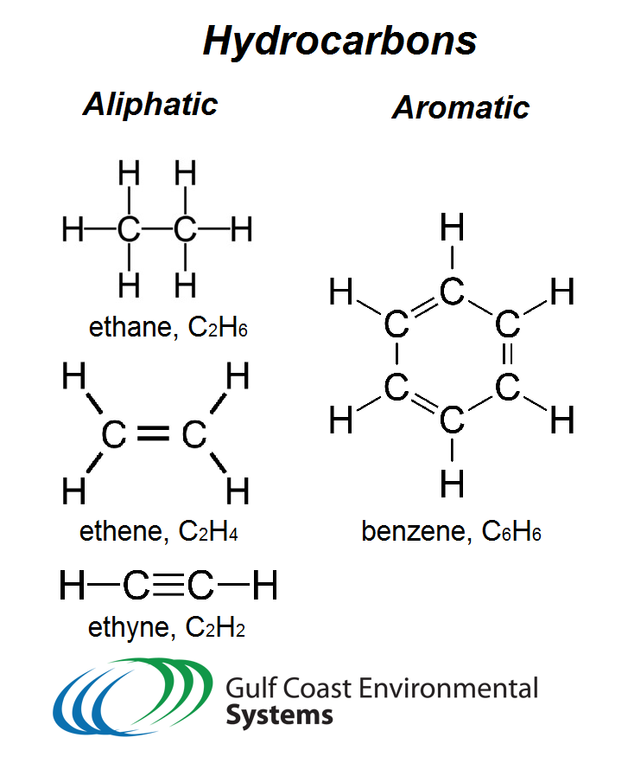
হাইড্রোকার্বন
হাইড্রোজেন ও কার্বন দ্বারা গঠিত যৌগ সমুহকে হাইড্রোকার্বন বলা হয়।

Slide 7
হাইড্রোকার্বনের শ্রেণিবিভাগ
সম্পৃক্ত হাইড্রোকার্বন
মুক্ত শিকল হাইড্রোকার্বন
অসম্পৃক্ত হাইড্রোকার্বন
অ্যালিফ্যাটিক
সম্পৃক্ত অ্যালিসাইক্লিক হাইড্রোকার্বন
বদ্ধ শিকল হাইড্রোকার্বন
হাইড্রোকার্বন
অসম্পৃক্ত অ্যালিসাইক্লিক হাইড্রোকার্বন
অ্যারোমেটিক

Slide 8
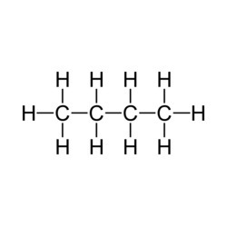
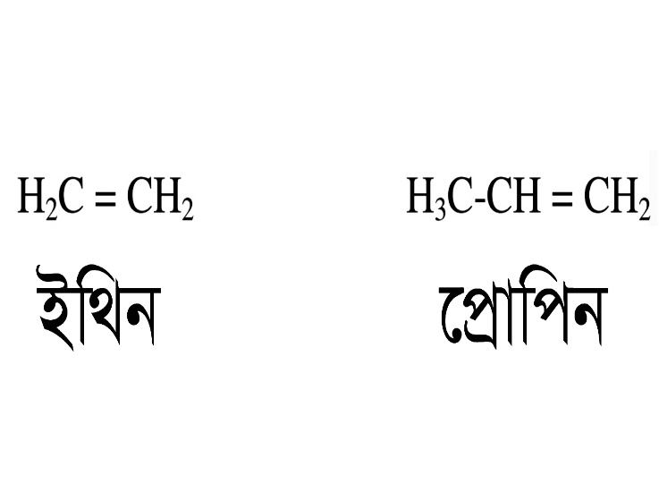
অ্যালিফ্যাটিক হাইড্রোকার্বন
কার্বন ও হাইড্রোজেনের সমন্বয়ে গঠিত মুক্ত, বদ্ধ ও শাখাযুক্ত শিকলবিশিষ্ট যৌগকে অ্যালিফ্যাটিক হাইড্রোকার্বন বলে ।

Slide 9
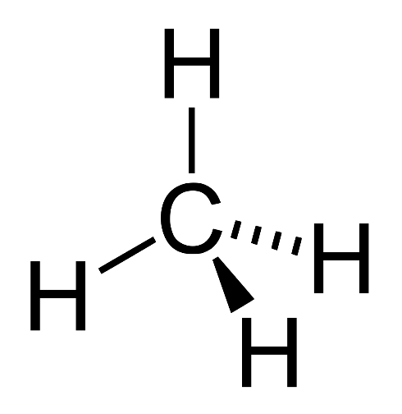
মুক্ত শিকল হাইড্রোকার্বন
সম্পৃক্ত হাইড্রোকার্বন
যে সকল হাইড্রোকার্বনে কার্বন পরমানু একক সমযোজী বন্ধনে আবদ্ধ থাকে এবং অবশিষ্ট যোজ্যতা হাইড্রোজেন দ্বারা পূর্ন থাকে তাদেরকে সম্পৃক্ত হাইড্রোকার্বন বা অ্যালকেন বলে।
যে সকল হাইড্রোকার্বনের কার্বন শিকলে কমপক্ষে দুটি প্রান্তীয় কার্বন পরমানু থাকে তাদেরকে মুক্ত শিকল হাইড্রোকার্বন বলে।

Slide 10
মুক্ত শিকল হাইড্রোকার্বন
অসম্পৃক্ত হাইড্রোকার্বন
যে সকল হাইড্রোকার্বনে দুটি কার্বন পরমানু দ্বিবন্ধন অথবা ত্রিবন্ধনে আবদ্ধ থাকে এবং অবশিষ্ট যোজ্যতা হাইড্রোজেন দ্বারা পূর্ন থাকে তাদেরকে অসম্পৃক্ত হাইড্রোকার্বন বলে।
যে সকল হাইড্রোকার্বনের কার্বন শিকলে কমপক্ষে দুটি প্রান্তীয় কার্বন পরমানু থাকে তাদেরকে মুক্ত শিকল হাইড্রোকার্বন বলে।

Slide 11
অ্যালকিন
দ্বিবন্ধন যুক্ত হাইড্রোকার্বনকে অ্যালকিন বলে।
অ্যালকাইন
ত্রিবন্ধন যুক্ত হাইড্রোকার্বনকে অ্যালকাইন বলে।

Slide 12
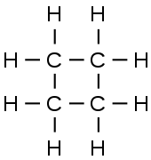
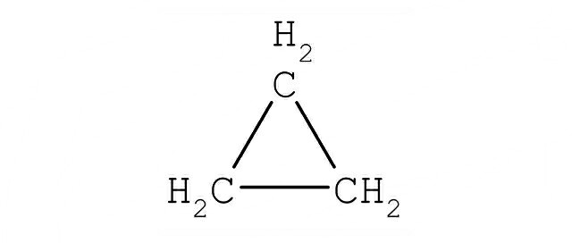
বদ্ধ শিকল হাইড্রোকার্বন
সম্পৃক্ত বদ্ধ শিকল হাইড্রোকার্বন
যে সকল হাইড্রোকার্বনের কার্বন শিকলে প্রান্তীয় কার্বন পরমানু সমুহ পরস্পরের সাথে যুক্ত থাকে তাদেরকে বদ্ধ শিকল হাইড্রোকার্বন বা অ্যালিসাইক্লিক হাইড্রোকার্বন বলে।
অসম্পৃক্ত বদ্ধ শিকল হাইড্রোকার্বন

Slide 13
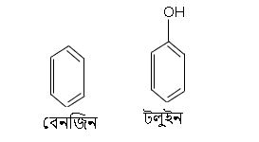
অ্যারোমেটিক হাইড্রোকার্বন
যে সকল হাইড্রোকার্বনে একান্তর দ্বিবন্ধন থাকে অর্থাৎ পর্যায় ক্রমে একটি একক বন্ধন এবং একটি দ্বিবন্ধন থাকে তাদেরকে অ্যারোমেটিক হাইড্রোকার্বন বলে।

Slide 14
বাড়ীর কাজ
হাইড্রোকার্বনের শ্রেণি বিভাগ ব্যাখা কর।

Slide 15
ধন্যবাদ

